Slide 1

Rush hour
Een onoplosbaar probleem
Minor Programmeren: Heuristieken
woensdag 19 december 2018
Fried Schölvinck, Tobias Maätita, Jacob Jasper

Slide 2
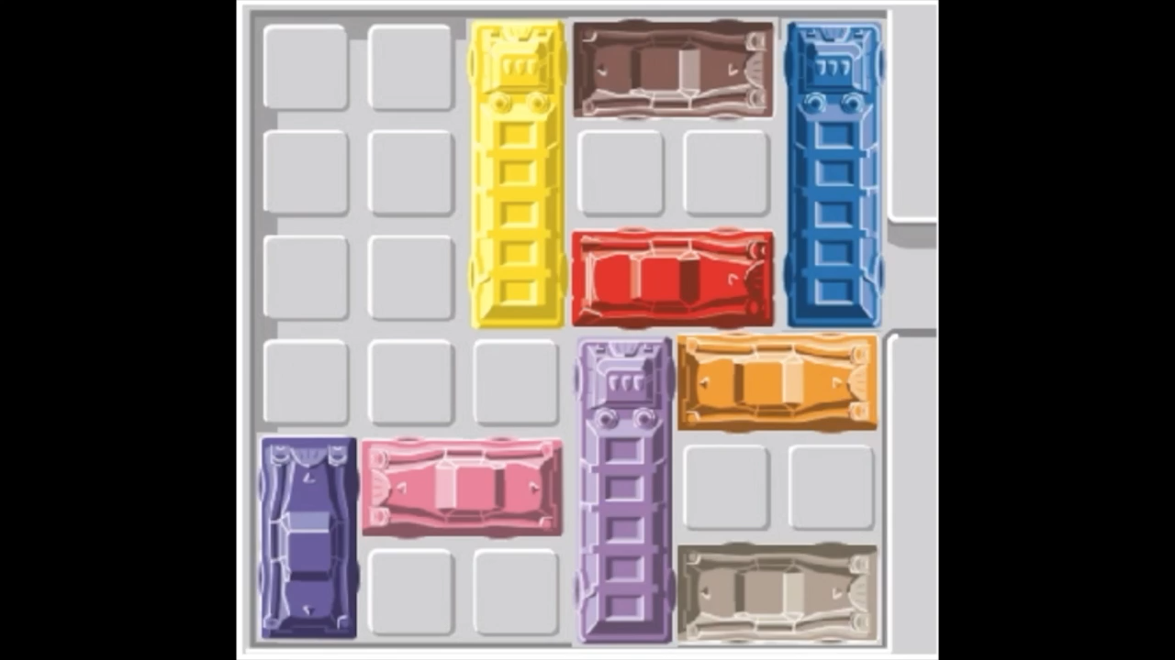
Het spel
Nob Yoshigara (1970)
1 rode auto
Voertuigen
Auto’s
Vrachtwagens
Standaard grootte: 6x6
Voor ons om op te lossen:
3 games van 6x6
3 games van 9x9
1 game van 12x12

Slide 3
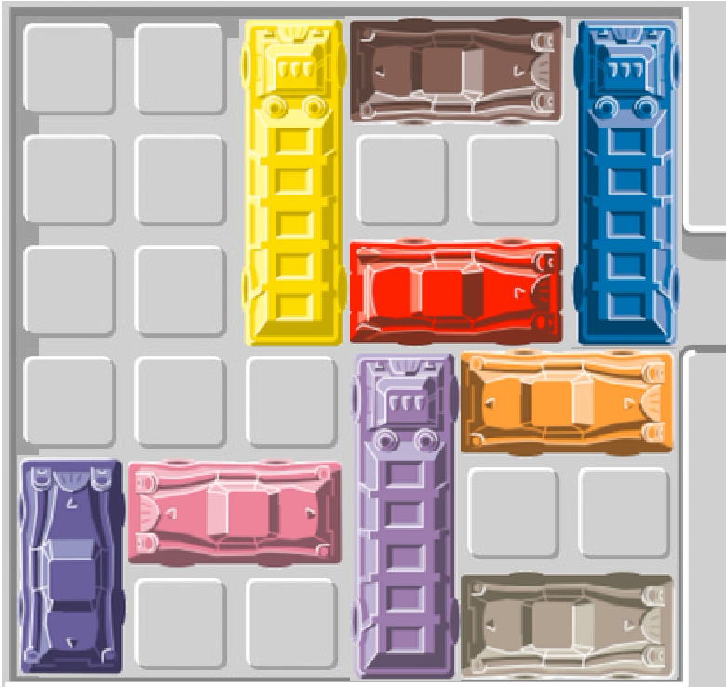
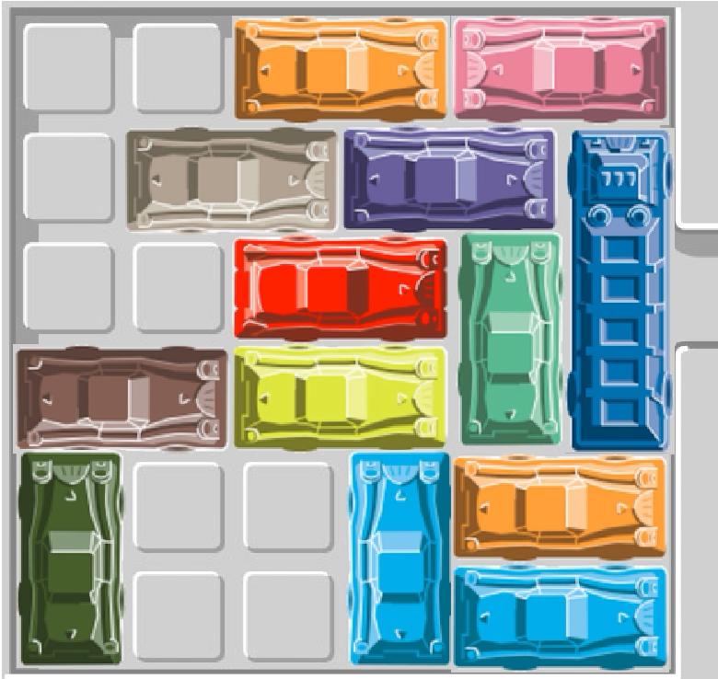
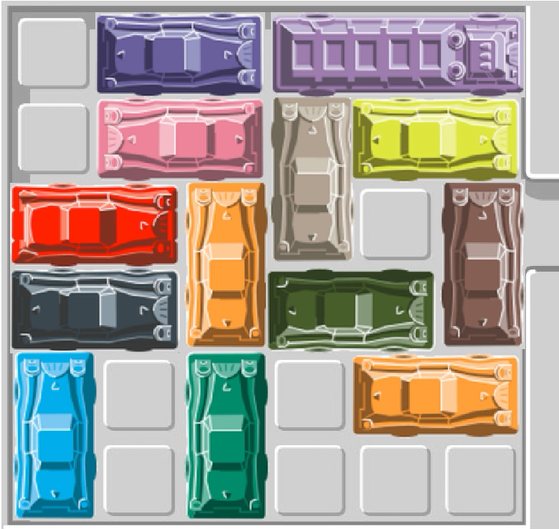
Opdracht 1
Los de games 1, 2, en 3 van grootte 6x6 op door middel van een programma of als mogelijk met de hand.
Game 1
Game 2
Game 3

Slide 4
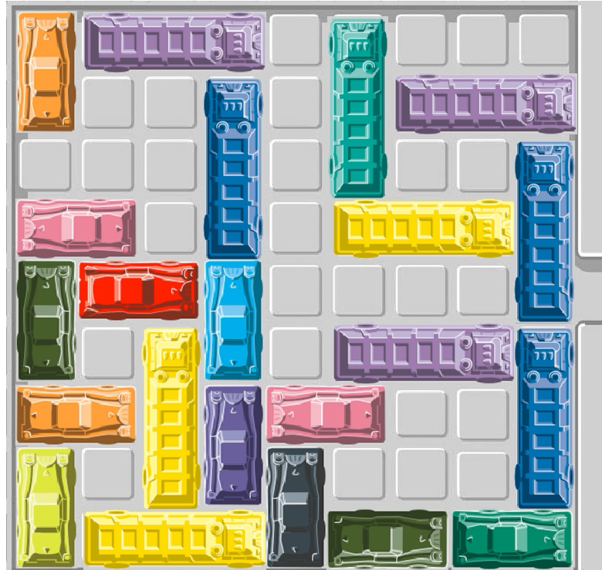
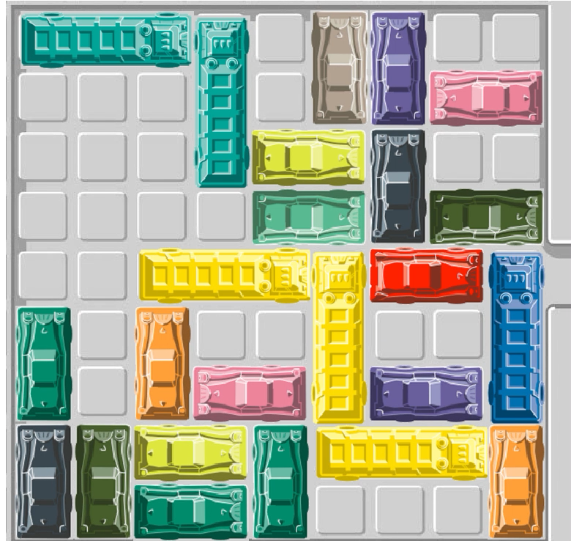
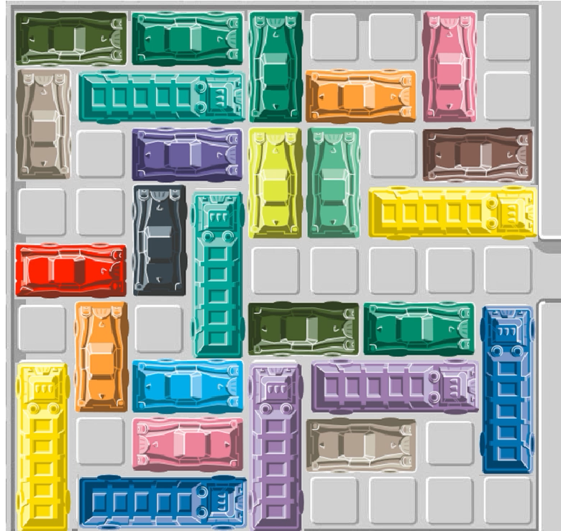
Opdracht 2
Verzin een implementatie voor het bord, en schrijf een algoritme dat series van zetten uitvoert. Laat het algoritme games 4, 5, 6 van grootte 9x9 oplossen. Kortere series zijn betere series.
Game 4
Game 5
Game 6

Slide 5
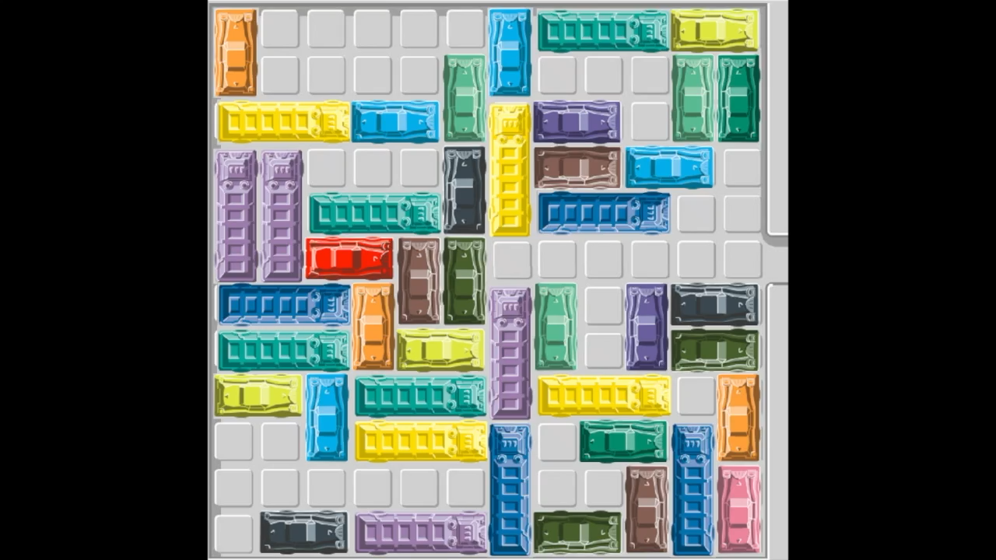
Opdracht 3
Los game 7 van grootte 12x12 op en pas je algoritme aan indien nodig.
Game 7

Slide 6
Implementatie
Hoe definieer je een zet?
Algoritmes
Random ( + bound )
Breadth-first
Best First

Slide 7
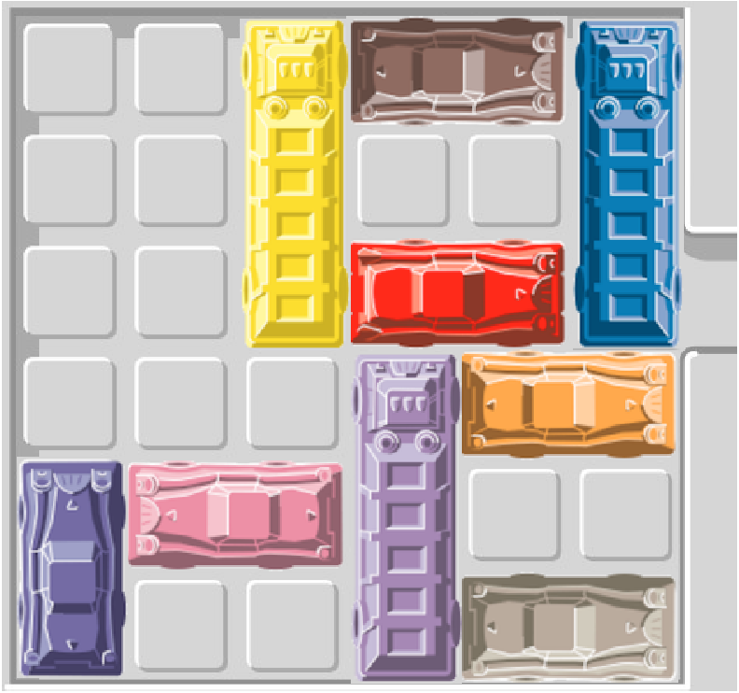
Definitie van een zet
Eén blokje
Meerdere blokjes
Alle blokjes

Slide 8
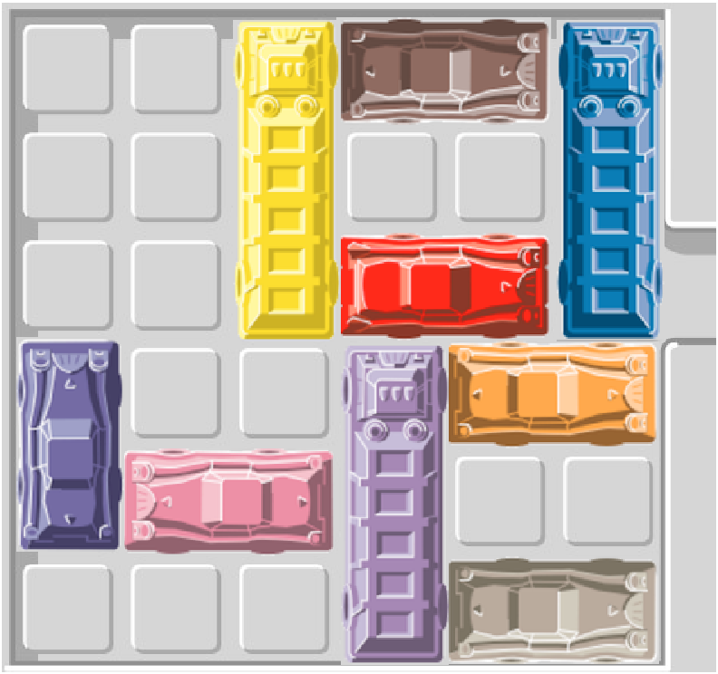
Definitie van een zet
Eén blokje
Meerdere blokjes
Alle blokjes

Slide 9
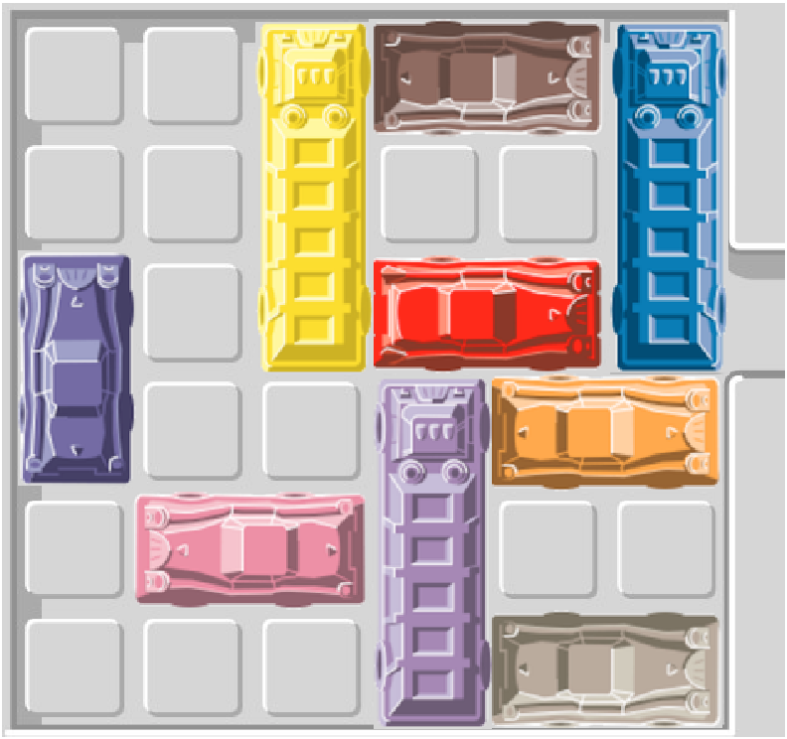
Definitie van een zet
Eén blokje
Meerdere blokjes
Alle blokjes

Slide 10
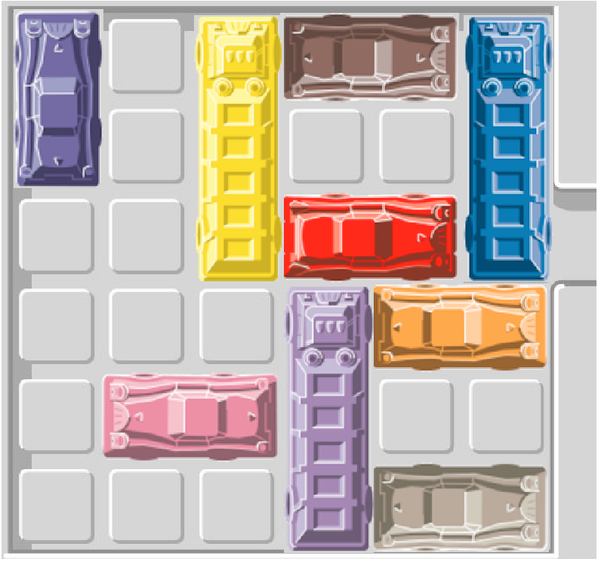
Definitie van een zet
Eén blokje
Meerdere blokjes
Alle blokjes

Slide 11
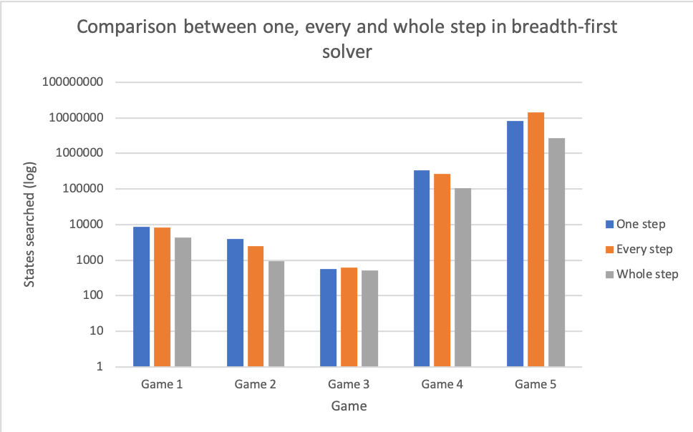
no solution found

Slide 12
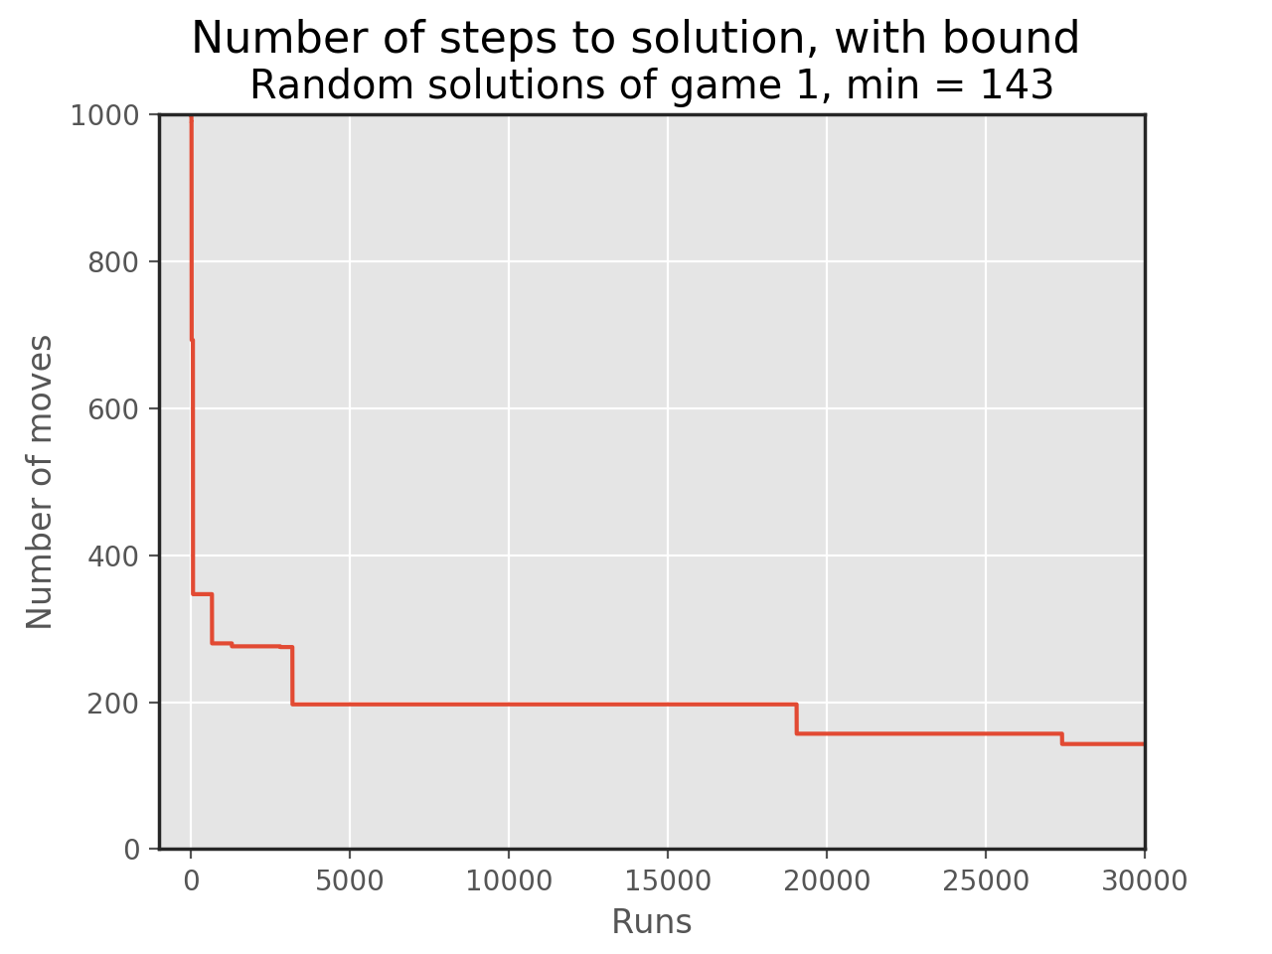
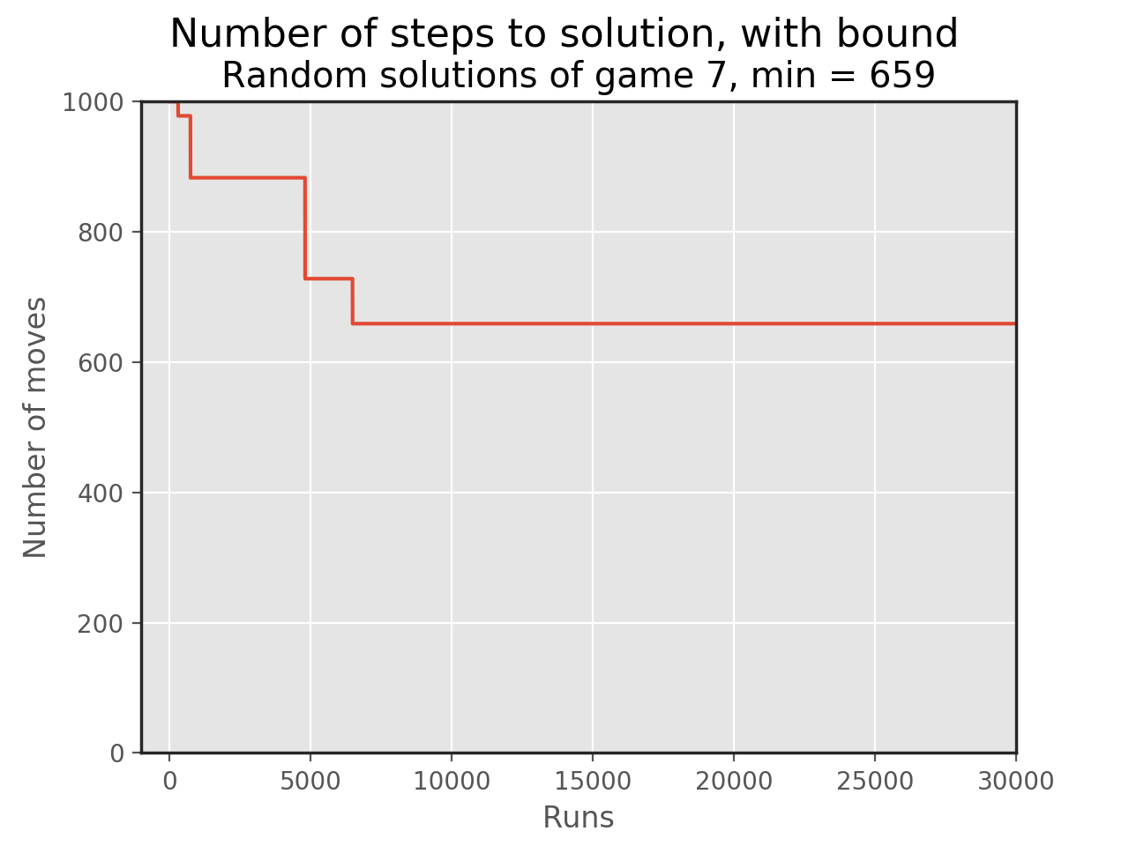
Random + bound

Slide 13
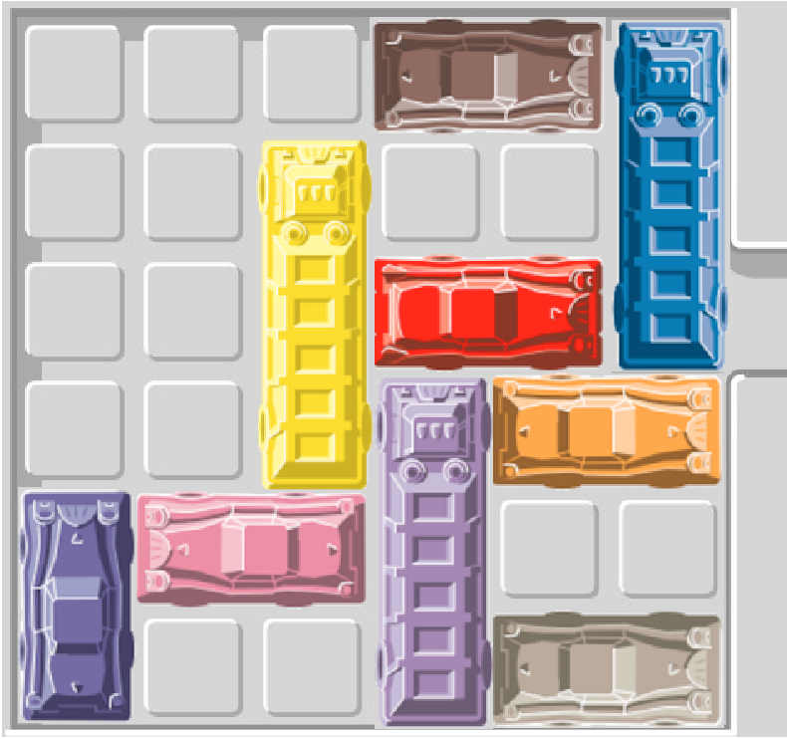
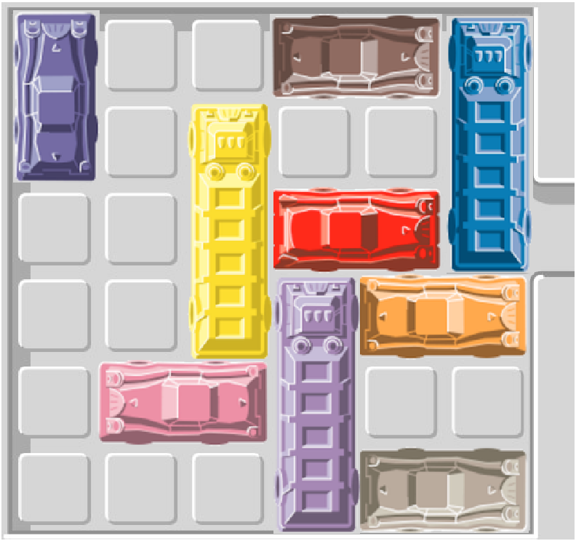
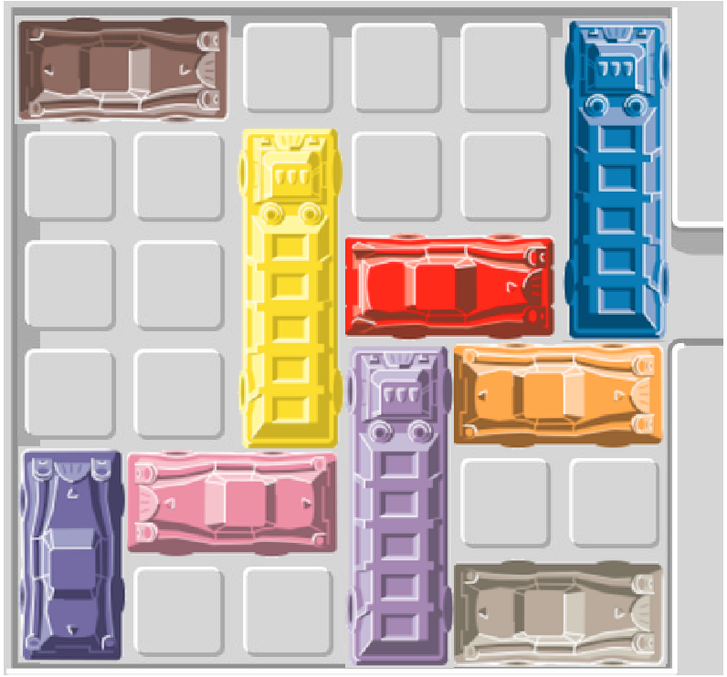
Breadth First
Vindt altijd het minste aantal zetten
veld al gezien
Game | Kortste oplossing
1 | 34
2 | 16
3 | 22
4 | 28
5 | 23
6 | 19
7 | …

Slide 14
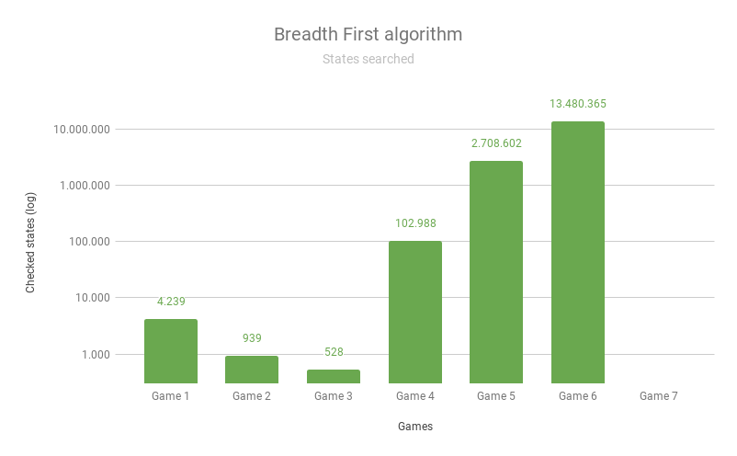
Probleem
Game | ✓
1 | 34
2 | 16
3 | 22
4 | 28
5 | 23
6 | 19
7 | …

Slide 15
Schatting toestandsruimte
Upper Bound
een product van de mogelijke posities van elke auto (zonder rekening te houden met zijwaartse overlapping)
1.000.000
45.562.500
9.112.500
17.199.267.840.000 (1.72 * E13)
8.427.641.241.600.000.000 (8.43 * E18)
16.518.176.833.536.000.000 (1.65 * E19)
1.318.283.762.069.985.927.099.136.742.522.880.000 (1.32 * E36)

Slide 16
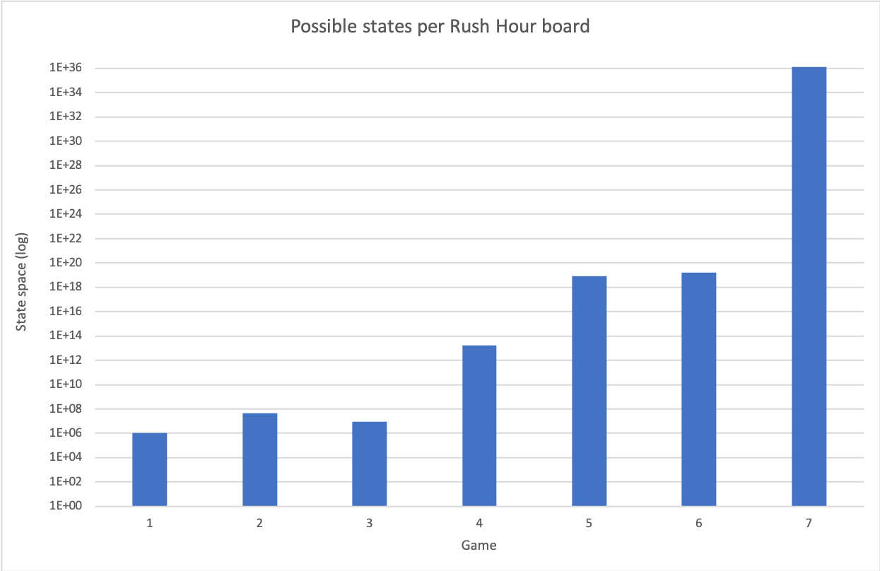

Slide 17

Best First
Priority Queue
Voorrang hangt af van geïmplementeerde heuristiek
2 heuristieken
Cars-to-exit
Auto’s die de uitgang direct blokkeren
Cars-in-traffic
Auto’s die indirect voor de rode auto staan

Slide 18
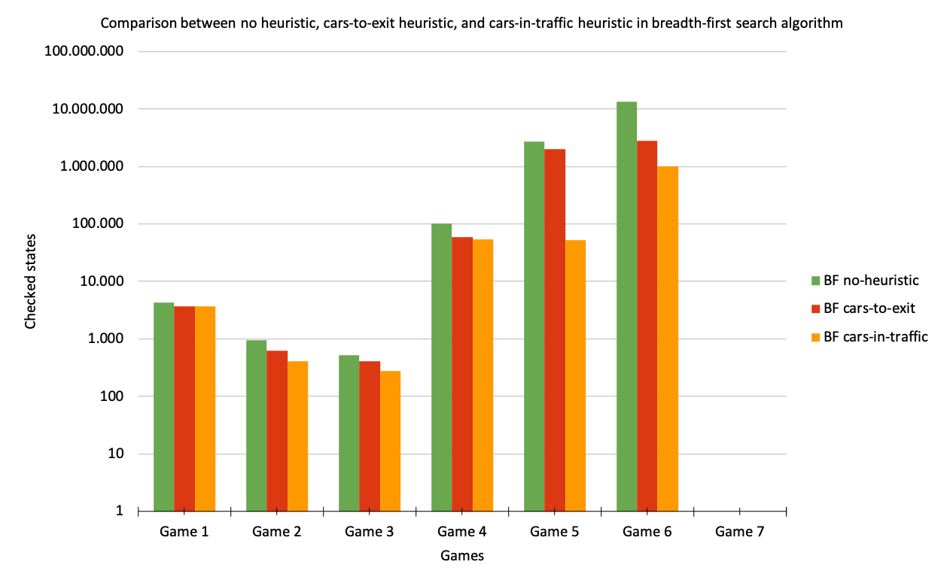
Vergelijking heuristieken
Voorbeeld Game 6:
19 zetten (Breadth First)
13.480.365 staten
19 zetten (Best First)
990.144 staten

Slide 19

Conclusie / Discussie
Vervolg
Game 1 t/m 6 opgelost
Game 7 alleen random en handmatig opgelost
Geheugenruimte besparen? -> archief niet meenemen
Wat maakt een Rush Hour bord moeilijk? -> combinatie van toestandsruimte en kleinste aantal zetten

Slide 20
Vragen?

Slide 21
Appendix

